Slide 1
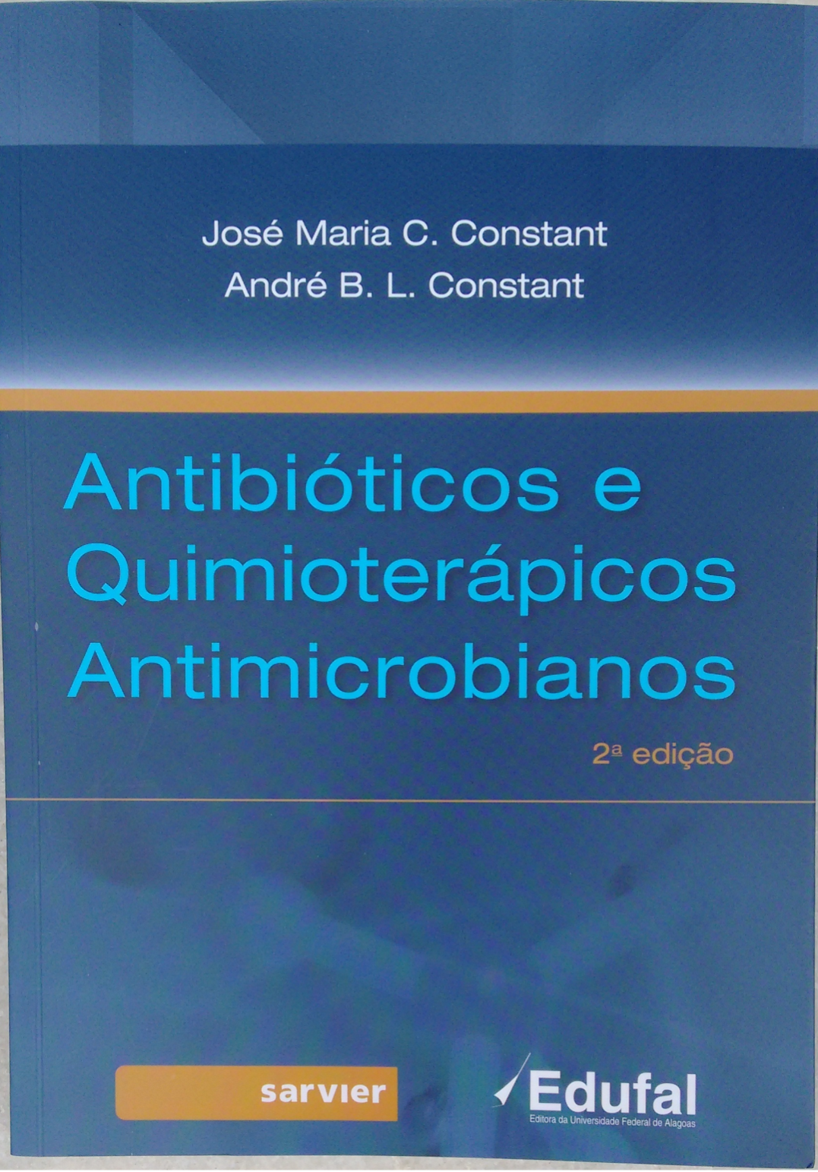

Slide 2
Programa de educação continuada

Slide 3
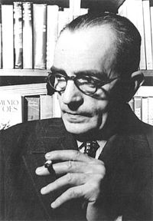
“A palavra não foi feita para enfeitar, brilhar como ouro falso. A palavra foi feita para dizer.”
Graciliano Ramos

Slide 4
ANTIBIÓTICOS: COMO USAR
José Maria Cavalcanti Constant
UFAL
UNCISAL

Slide 5
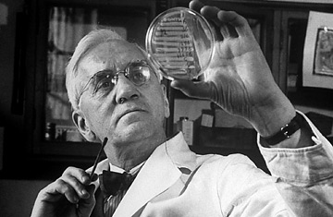
Alexander Fleming – 1929 - Penicilina

Slide 6
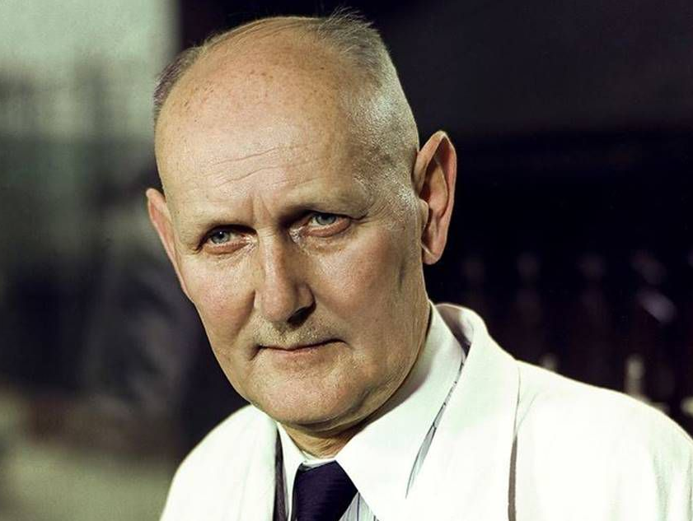
Gerhard Domagk – 1932 - Sulfa

Slide 7
Vocês conhecem Alexander Fleming?

Slide 8
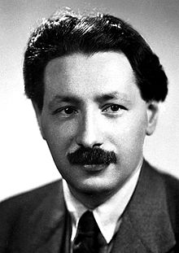
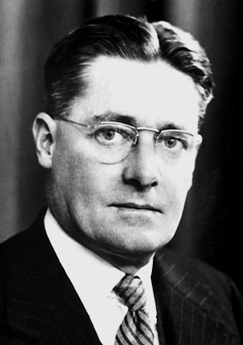
Ernst Chain Howard Florey (bioquímico) (farmacêutico)
1941
Transformaram a descoberta de Fleming em medicamento
Penicilina

Slide 9
1941
1º caso tratado com Penicilina G: Sepse estafilocócica
Paciente melhorou
Faltou antibiótico
Reciclagem a partir da urina do doente
Falta total – morte
Euforia mundial
“Penicilina cura até defunto”

Slide 10
Primeira frustração
Os Bacilos Gram negativos mostraram-se insensíveis à Penicilina G
Penicilina G, como todos Betalactâmicos, atua sobre a camada do Peptidoglicano da parede celular da bactéria
Os bacilos Gram negativos possuem três camadas de muco-polissacárides sobre a do Peptidoglicano
Penicilina G
X
Insensibilidade
O ponto de ligação do antibiótico à bactéria é inacessível

Slide 11
O que fazem os futuros (para aquela época) betalactâmicos semissintéticos
Atuam sobre bacilos Gram negativos
AMPICILINA
AMOXICILINA
DEMAIS BETALACTÂMICOS
Exceto Oxacilina
Porinas

Slide 12
Quem é Gram isso, ou aquilo?

Slide 13
Método de Gram
Coloração do esfregaço pelo cristal violeta = as bactérias tomam a cor azul
Tratamento com álcool absoluto
Gram positivo permanece azul
Gram negativo perde a cor
Para ser visualizado, é corado com Fucsina básica e fica vermelho

Slide 14
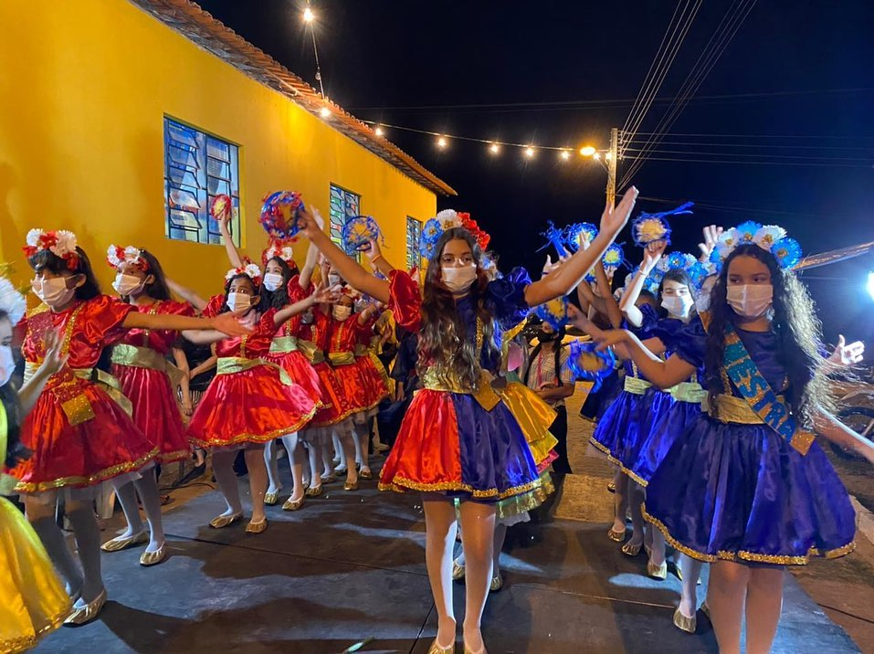
Pastoril de bactérias?

Slide 15
Gram positivo e Gram negativo Diferenças estruturais
“NÚCLEO”
Célula humana:
Célula bacteriana:
Parede dos bacilos Gram negativos:
CITOPLASMA
MEMBRANA CITOPLASMÁTICA
PAREDE CELULAR(peptidoglicano)
Camadas de Muco-polisacárides
Camada de Peptidoglicano

Slide 16
Microbiologia a serviço da prática médica
Os antibióticos betalactâmicos atuam sobre a síntese da parede celular bacteriana, mais precisamente na camada do peptidoglicano
Por isso não agem sobre bactérias que não têm parede, ou seja Clamídia e Micoplasma

Slide 17
O exemplo levado para a prática Tratamento de descarga uretral
Gonococo ou clamídia?
Ceftriaxona *
* Ciprofloxacino – Resistência 65%
+ Azitromicina

Slide 18
Gram positivos x Gram negativos
Todos os cocos são Gram positivos, exceto as Neisserias
(Meningococo e Gonococo)
Todos os bacilos são Gram negativos, exceto os dos gêneros:
- Bacillus – Bacillus anthracis (carbúnculo, antraz)
- Clostridium – C.tetani, C.perfringens, C.difficile
C. botulinum
- Corynebacterium – C. diphtheriae

Slide 19
Outros exemplos de insensibilidade
Aminoglicosídeos penetram na bactéria, consumindo oxigênio Anaeróbios são, por óbvio, insensíveis
Bactérias sem parede celular
Clamídia –não forma o Peptidoglicano
Micoplasma –sem parede
São insensíveis aos Betalactâmicos

Slide 20
Insensibilidade
Diz-se que há insensibilidade, quando o antibiótico NUNCA atuou sobre a bactéria
RESISTÊNCIA NATURAL

Slide 21
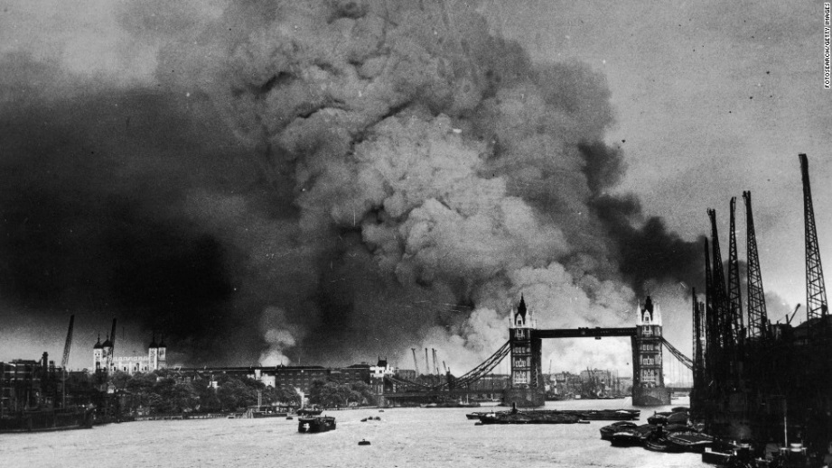
Voltemos ao 1941
Início da fabricação e uso da Penicilina
Translado da equipe de Chain e Florey, da Inglaterra para os Estados Unidos

Slide 22
Surge a resistência microbiana à penicilina
1947 – 60% das cepas de S. aureus, nos Estados Unidos,
resistentes à Penicilina (hoje, resistência total)
1982 – Vietnã: cepa de Gonococo resistente
(hoje resistência total)
Ultimamente: resistência do Pneumococo
Resistência pode ser: - cromossômica
- mediada por plasmídio

Slide 23
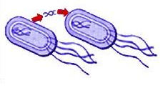
Resistência transferível Plasmídio conjugante
Célula doadora cede uma fita da cadeia de DNA à receptora
Replicação das fitas
Dupla cadeia de DNA será reconstituída nas duas bactérias
A partir daí a receptora será uma nova-doadora e fará seguir o processo

Slide 24
Resistência
É fenômeno adquirido e depende de modificação do patrimônio genético da bactéria
Atinge hoje, em maior ou menor grau, TODOS os antibióticos
Há resistência quando uma bactéria não é inibida, ou morta, ante uma concentração do antibiótico (“in vitro”), correspondente à que seria obtida no sangue ou tecidos do paciente, durante o tratamento.

Slide 25
Problemas
Resistência
Mas, também
Uso sem prescrição (Anvisa) - “jeitinho”
Prescrição desnecessária
Prescrição inadequada

Slide 26
Prescrição Desnecessária
O binômio febre / antibiótico
Febres - não infecciosas:
Doenças metabólicas, endócrinas, colagenoses, trauma, infarto, hemorragias, medicamentos, etc
Infecciosas: Virais, parasitárias, fúngicas

Slide 27
Prescrição inadequada
– Desconhecimento do espectro do antibiótico
– Desconhecimento da farmacocinética do antibiótico
– Uso de doses abaixo do necessário
– Desobediência à vida útil do antibiótico
– A“dança” dos antibióticos (Prof. Hélvio Auto)
- Suspensão precoce da medicação
Meia vida
Concentração inibitória mínima (CIM)
Concentração Tissular

Slide 28
A paixão é fascinante porque não obedece à razão
Já a prescrição médica, como incontáveis atividades humanas, é racional e depende de decisão

Slide 29
A decisão de usar o antibiótico

Slide 31
Para evitar dúvidas
Normas gerais da prescrição

Slide 32
A escolha do antibiótico

Slide 33
O que fazer para prescrever antibióticos ?
1. Ter o diagnóstico etiológico: definido ou suspeito
2. Conhecer as características básicas do agente etiológico
3. Conhecer o antibiótico – Espectro antimicrobiano
Farmacocinética
Dose eficaz
Efeitos adversos
4. Conhecer o paciente

Slide 34
1. DIAGNÓSTICO

Slide 35
Diagnóstico
Clínico: pode, às vezes, conter o diagnóstico etiológico
Faringo-tonsilite, erisipela, infecção superficial de pele = Estreptococo
Infecção profunda da pele = Estafilococo
Pneumonia = Pneumococo em cerca de 75% dos casos

Slide 36
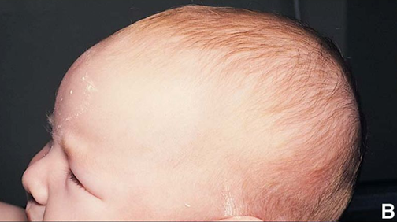
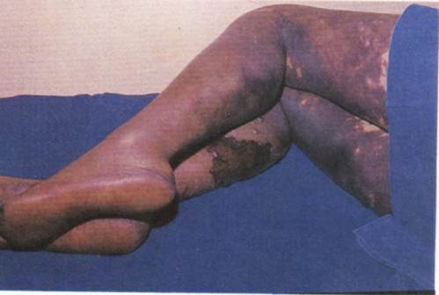
Em algumas situações - pistas
RN – enterobactérias
Petéquias - meningococo
Meningite

Slide 37
Sepse
?
Infecção urinária
?
Febre de etiologia obscura
?

Slide 38
Exames complementares
Hemograma
Exames bacteriológicos
Exames sorológicos
Métodos por imagem
Identificação genética do agente (RT PCR)

Slide 39
Leucograma
Leucócitos..............................................15.000 ( 5.000 a 10.000 – média 8.000)
Neutrófilos.........................................75% (60%)
segmentados: 60%
bastonetes : 15%
Eosinófilos........................................0% ( 2% a 4%)
linfócitos.........................................20% (30%)
Monócitos.........................................05% (6%)
Basófilos..........................................0% (0 a 1%)
Bicho que anda nos telhados, tem bigodes e faz miau ........
Febre, leucocitose, desvio à esquerda, eosinopenia.......INFECÇÃO BACTERIANA, até...

Slide 40
Conduta até “fechar” o diagnóstico
Valorizar a clínica
Valorizar a epidemiologia
Residência, procedência, viagens, faixa etária, profissão, etc.
Antibiótico provisório
Amplo espectro
Bactericida, de preferência

Slide 41
2. Agente etiológico

Slide 42
Fechado o diagnóstico, agora pensar no antibiótico Espectro antimicrobiano X Sensibilidade bacteriana
Espectro: imprescindível conhecê-lo. Se há insensibilidade, nem pense
Não havendo, dá para “combinar” com a bactéria – verificar sua sensibilidade
Errado pensar logo naquilo:
Antibiograma
Bactérias com sensibilidade conhecida:
Estreptococo piogenes – Penicilina, Macrolídios, Tetraciclina, Sulfatrim
S. Typhi – Cloranfenicol, Ampicilina, Sulfatrim, Ceftriaxona (3ª Geração)
Meningococo - Penicilina G K, Ampicilina, Ceftriaxona
Treponema pallidum – Penicilina G, Eritromicina, Tetraciclina,
Ceftriaxona

Slide 43
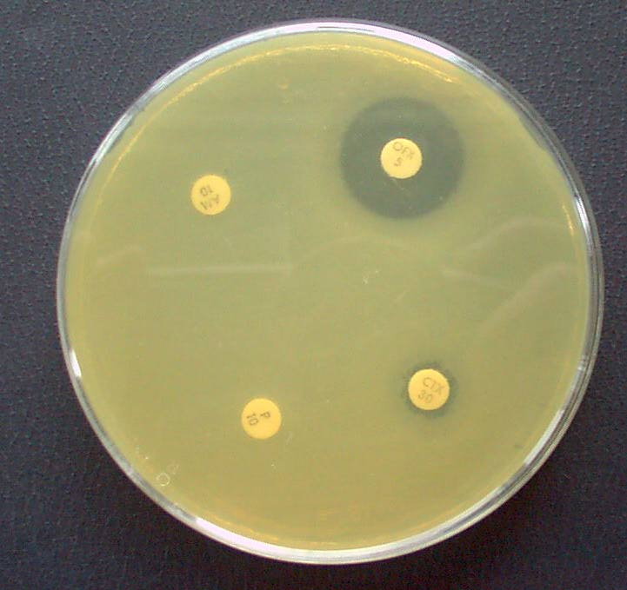
Sensibilidade desconhecida
Antibiograma
Bacilo diftérico
Penicilina G
Eritromicina

Slide 44
Sensibilidade agora conhecida
Antibiograma
Não escolha o antibiótico ainda

Slide 45
In vitro X in vivo
O antibiótico apontado pelo antibiograma, a despeito de sua boa ação sobre o agente infectante, pode não atingir o local onde ocorre a infecção
“O artista tem ir onde o povo está”. Milton Nascimento

Slide 46
3. O antibiótico

Slide 47
Farmacocinética – exemplos de sítios de concentração de antibióticos
Penicilinas – boa concentração plasmática. Atravessam a barreira meníngea e a membrana placentária
Cefalosporinas – farmacocinética variável de acordo com a geração
(líquido cefalo-raquidiano: 1ª geração, não. 3ª, sim)
Carbapenemas – alta concentração na parede celular da bactéria (efeito pós-antibiótico)
Macrolídeos – alta concentração tissular. Ausência no sistema urinário *
* Tratamento de uretrite por clamídia, com Azitromicina

Slide 48
Farmacocinética – exemplos de sítios de concentração de antibióticos
Aminoglicosídeos – concentração no sistema urinário. Não no LCR (exceto no R.N.)
Lincomicina e Clindamicina – altas concentrações nos ossos + ação sobre estafilococo = osteomielite
Norfloxacino (Quinolona fluorada de 1ª geração*)
Absorção intestinal em torno de 40%
Concentração exclusiva em vias urinárias
Permanência efêmera na circulação
Dá uma vontade, mas, cadê coragem...

Slide 49
Farmacocinética eliminação
Quase todos pela via renal. Exceções:
Macrolídeos – biliar fecal, exceto Claritromicina (também renal)
Doxiciclina – fecal
Rifampicina – biliar / renal
Quinolonas – variável
Observação: via de eliminação comprometida = acúmulo do antibiótico = acidentes, mesmo com doses corretas

Slide 50
Via de eliminação
Via íntegra X Mecanismo de eliminação prejudicado
(Cloranfenicol via renal - Conjugado com o ácido glicurônico)
R.N. – ácido glicurônico
síndrome cinzenta
Bilirrubina indireta
Cloranfenicol

Slide 51
4. O paciente

Slide 52
Compatibilidade entre antibiótico e o paciente
Considerar
Efeitos indesejáveis
Alérgicos
Tóxicos
Irritação química – trato
digestivo
Modificações biológicas no hospedeiro - microbiota
Nefrotóxicos
Mielotóxicos
Hepatotóxicos
Neurotóxicos

Slide 53
Efeitos indesejáveis
ALÉRGICOS
Alergia:
Fenômeno qualitativo, independe de dose
Teoricamente todos os antibióticos podem causar alergia
Na prática, mais frequentemente, os BETALACTÂMICOS. Dentre eles, a PENICILINA
A alergia pode ser causada por corantes (uso oral)

Slide 54
Efeitos indesejáveis
TÓXICOS
Dependem de:
Dose
Estado da via de eliminação
Duração do tratamento

Slide 55
Duração do tratamento contrassenso
Tratamento de tuberculose (inclusive em gestantes)
Rifampicina (hepatotóxica) durante 6 MESES
Ministério da Saúde recomenda que não se use Rifampicina, durante 3 DIAS, em gestantes contactantes de doença meningocócica

Slide 56
Dose e dosagem do antibiótico
Dosagem: Quantidade da droga, por apresentação
Amoxicilina – 01 cap. 500 mg. 05 ml da susp. 250 mg
Dose: a quantidade prescrita
- Deve ser calculada em relação ao peso do paciente
- O cálculo deve considerar:
* o estado da via de eliminação. Em caso de via lesada, a dose correta passará a ser “alta”
* a faixa etária – R.N.:imaturidade renal. Idosos possível insuficiência
- Aumento de dosagem e/ou dose, não aumenta a meia vida do antibiótico, se sua via de eliminação estiver íntegra

Slide 57
Cálculo da dose
Sempre em relação ao peso do paciente
Absurdo (corrigido) nas bulas de Sulfametoxazol – Trimetoprim
Recomendação de doses, para crianças, por faixa etária
A dose deve ter como base o peso da criança
30 mg / Kg / dia – Sulfa como base do cálculo
( cada 5 ml do produto contém 200 mg de Sulfametoxazol)
Nos antibióticos potencialmente tóxicos a dose deve ser “amarrada” e nunca “arredondada” para mais
Exs.: Gentamicina – 3 a 5 mg / Kg / dia
Amicacina – 15 mg/ kg / dia

Slide 58
Efeitos indesejáveis – irritação química do trato digestivo e modificações biológicas
Macrolídeos após as refeições :
diminui desconforto gástrico e também a absorção
Tetraciclinas:
causam pirose. Substâncias alcalinas e leite inativam o antibiótico (quelação)
Antibióticos de amplo espectro (agem sobre Gram negativos) podem deprimir a biota intestinal - substituição por patógenos
- Candida sp
- Clostridium difficile – colite pseudomembranosa

Slide 59
Situações especiais
Ciclo gravídico-puerperal
Faixa etária – crianças
idosos

Slide 60
O antibiótico foi escolhido e vai ser usado
(UFA!)

Slide 61
O que fazer?
Conhecer e reconhecer seus efeitos indesejáveis
Calcular a dose – peso do paciente
Conhecer a vida útil do antibiótico
Via de utilização
Tempo de uso
Preço

Slide 62
Vida útil
Meia vida
Concentração inibitória mínima
Efeito pós antibiótico
Concentração tissular

Slide 63
Meia vida
Tempo decorrido no qual o nível plasmático do antibiótico cai para a metade
- Penicilina V – 6 horas
- Penicilina G potássica - 3 horas
- Ampicilina – 6 horas
- Amoxicilina – 8 horas
- Cefalexina – 6 horas
- Aminoglicosídeos – 2 a 3 horas

Slide 64
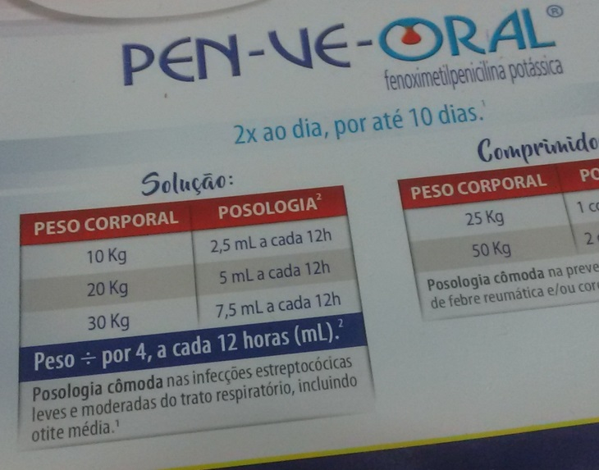
Meia vida - indução à falta de respeito

Slide 65
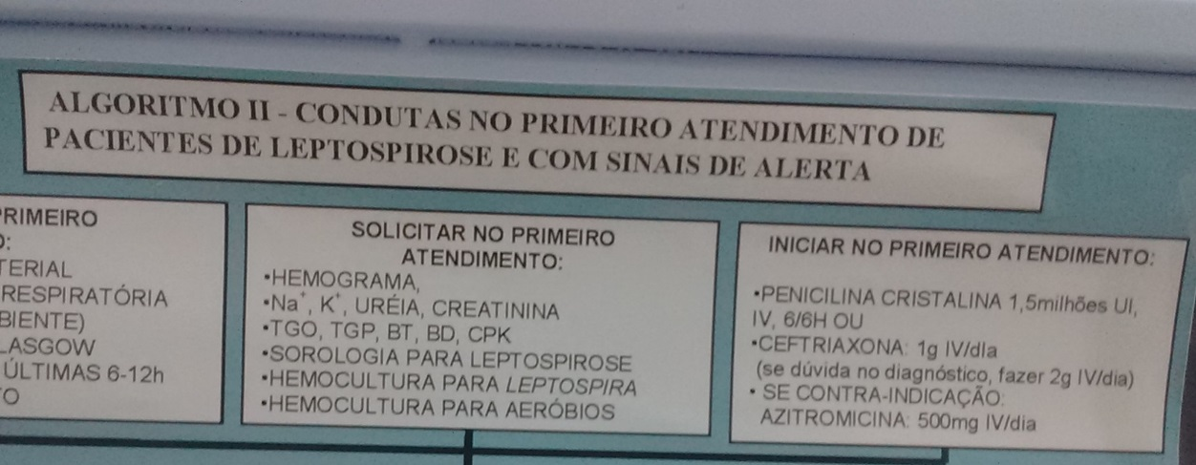
Aqui, a falta de respeito é dupla: dose e meia vida
Penicilina cristalina
1,5 milhões UI, IV, 6/6H

Slide 66
Respeito à meia vida é regra - vejamos as exceções
Aminoglicosídeos
- A meia vida é de 2 a 3 horas, porém o nível plasmático remanescente mantém atividade bactericida eficaz, permitindo o uso de 8/8 (Gentamicina) ou de 12/12 (Amicacina)

Slide 67
Concentração inibitória mínima - CIM
Tempo em que um antibiótico impede que a bactéria se multiplique
Ceftriaxona: meia vida – 4 horas
CIM - 24 horas
Meropenem: meia vida – 1 hora
CIM - 8 horas

Slide 68
Efeito pós antibiótico
Continuidade de ação do antibiótico após o fim da Concentração Inibitória Mínima (CIM)
- Carbapenemas - concentração do antibiótico na parede celular da bactéria
- Aminoglicosídeos – alta concentração no tecido renal (30 a 50 vezes > plasmáticas)

Slide 69
Concentração tissular
Azitromicina
Meia vida – 14 a 20 horas
Concentração tissular – mais de 60 horas
3 dias de Azitromicina = 10 dias de ação antibiótica
Aminoglicosídeos – intensa concentração no tecido renal
(tratamento de I.T.U. com dose única diária)

Slide 70
Via de administração
Oral, exceto:
Quando o paciente não deglute, ou vomita
Em infecções graves
Quando existem “barreiras” (meningites)
Quando não há absorção intestinal (aminoglicosídeos)

Slide 71
Duração do tratamento
A mais curta POSSÍVEL (problema da adesão)
Exemplo: Erradicação de Estreptococo em infecção de garganta
10 dias de:
Penicilina G Procaína ou Penicilina V ou Amoxicilina ou Eritromicina
02 doses de “Benzetacil” 1.200.000 U.I.
03 dias de Azitromicina
No entanto, quando a vida do doente está em risco, o tratamento deve ser prolongado. Aí, é o queixo ou a cara

Slide 72
Custo do tratamento
Em 2023, 9,4 milhões de brasileiros estavam desempregados
Em 2024, este número baixou para 7,4 milhões
Muitos dos que trabalham recebem salário mínimo (1.518,00)
No serviço público a prescrição, sempre que possível, deve-se ater à RENAME
Não sendo possível, para não incorrer em omissão, deve o médico prescrever sem considerar o custo

Slide 73
Para ter acesso à aula
Acesse o QR code ao lado:

